Slide 1

39-4
These materials are by the Kongki Ka Project and are made available to you under the terms of the Creative Commons Attribution ShareAlike license 4.0.
You have permission to share and redistribute these materials in any format and to make reasonable revisions and adaptations of this translation, provided that:
You include the above licence and source information.
If you redistribute these materials or create derivatives, you must distribute your contributions under the same license as the original.
Nepali text is from Nepali Holy Bible: Easy-to-Read Version
All rights reserved.
© 2004 Bible League International

Slide 2
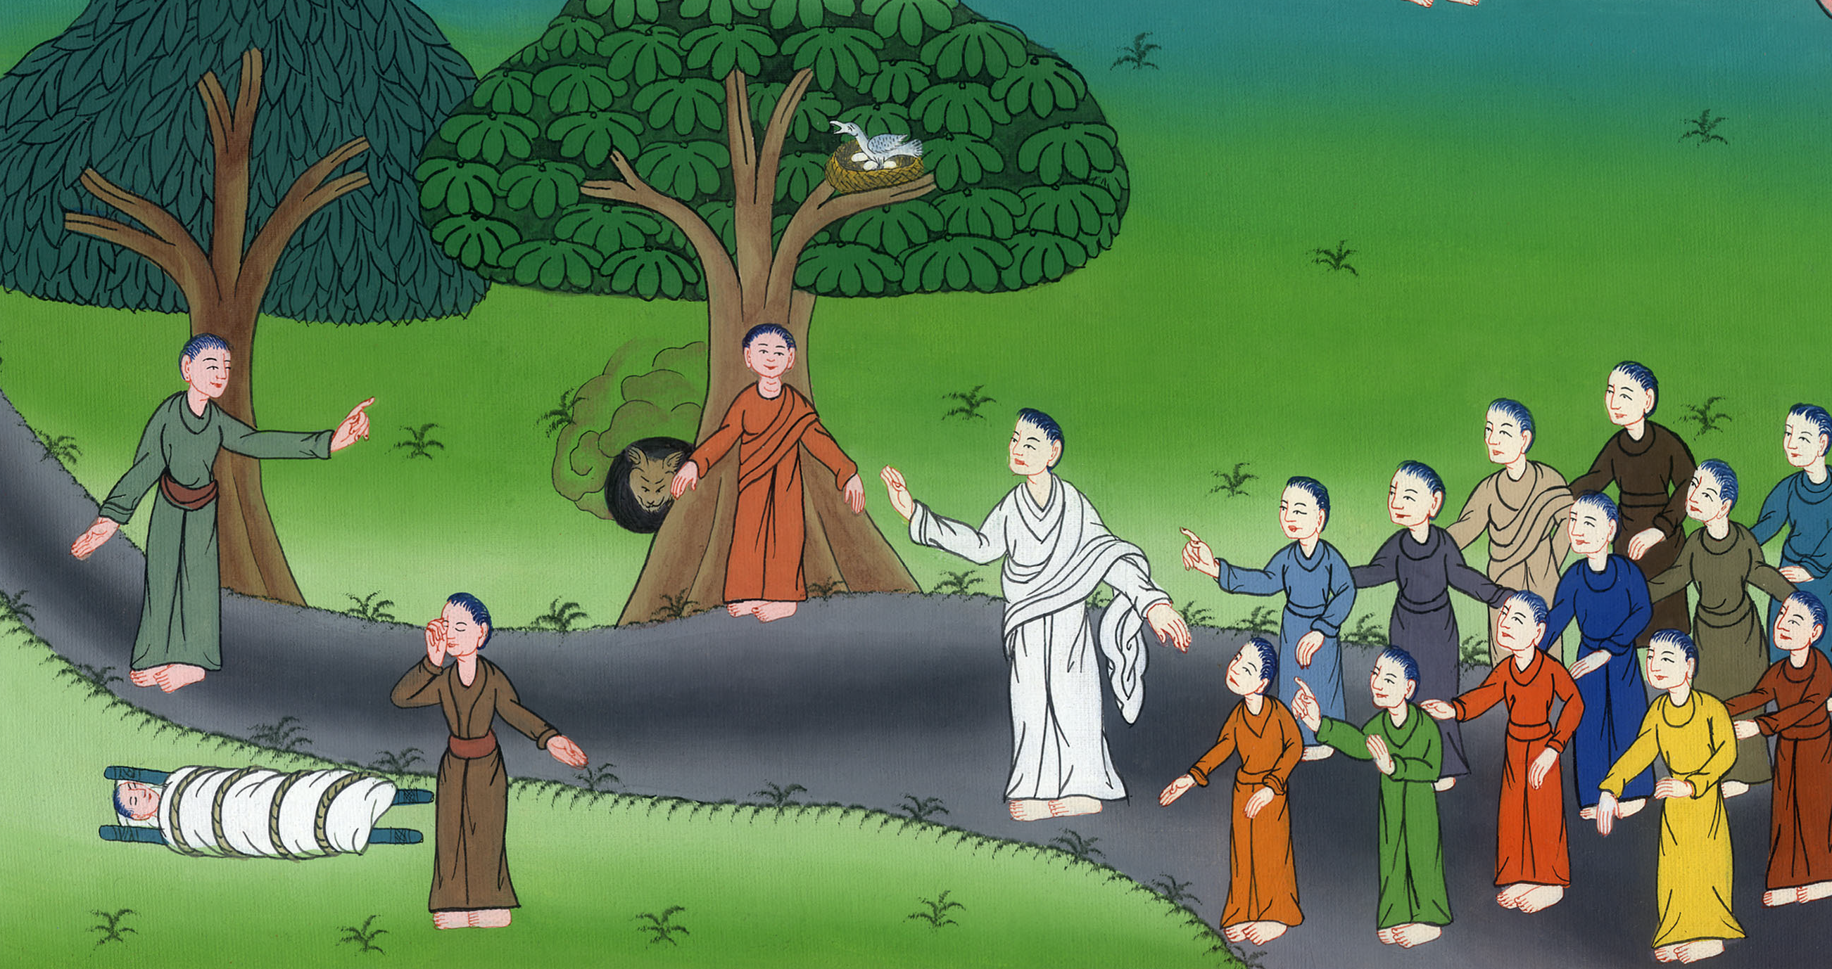
येशूलाई पछ्याउँदा तिर्नुपर्ने मूल्‍य
लूका 9:51-62
This work is licensed under a Creative Commons Attribution-ShareAlike 4.0 International License

Slide 3
येशूलाई पछ्याउँदा तिर्नुपर्ने मूल्‍य
लूका 9:51-62

Slide 4
येशूलाई पछ्याउँदा तिर्नुपर्ने मूल्‍य
लूका 9:51-62
This work is licensed under a Creative Commons Attribution-ShareAlike 4.0 International License

Slide 5
लूका 9:51
येशूको स्वर्गारोहणको समय नजीक आउँदै थियो। उहाँले यरूशलेम जाने निश्चय गर्नुभयो।

Slide 6
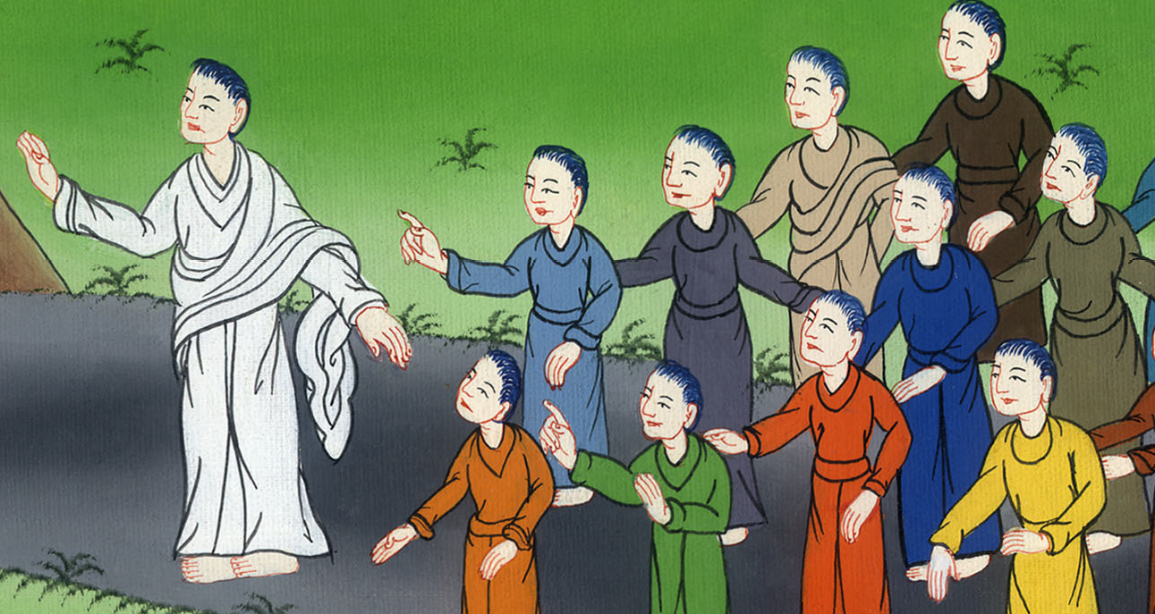
लूका 9:51

Slide 7
52 येशूले कोही मानिसहरूलाई आफू भन्दा अघि पठाउनु भयो। ती मानिसहरू येशूको निम्ति प्रत्येक कुरो तयार राख्नलाई सामरियाको एउटा शहरमा गए। 53 तर त्यहाँका मानिसहरूले उहाँलाई ग्रहण गर्न मानेनन् किनभने उहाँ यरूशलेम तर्फ जानु हुँदै थियो।

Slide 8
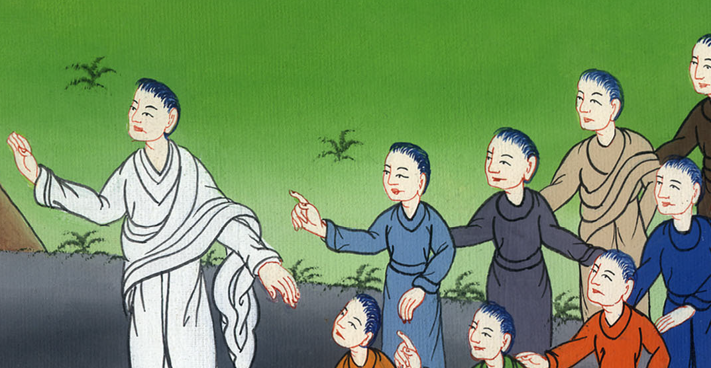
लूका 9:52,53

Slide 9
54 याकूब, यूहन्नाले र येशूका चेलाहरूले यी सबै देखे। तिनीहरूले भने, “हे प्रभु, के हामीले स्वर्गबाट आगो बोलाए मानिसहरूलाई भस्म पार्नु भन्ने तपाईं चाहनुहुन्छ?”

Slide 10
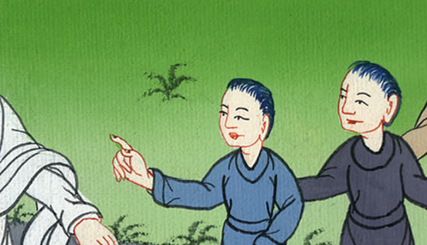
लूका 9:54

Slide 11
55 तर येशूले पछि फर्केर तिनीहरूलाई हप्काउनु भयो। 56 त्यसपछि येशू र उहाँका चेलाहरू अर्का शहरतिर लाग्नु भयो।

Slide 12
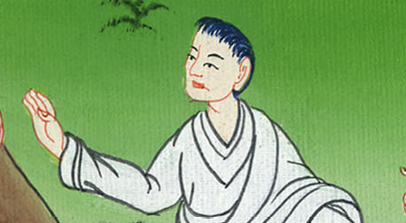
लूका 9:55,56

Slide 13
57 उनीहरू सबै नै बाटोम जाँदैथिए। कुनै एकले उहाँलाई भने, “तपाईं जहाँ जानुहुन्छ म पनि तपाईंसंगै जान्छु।”

Slide 14
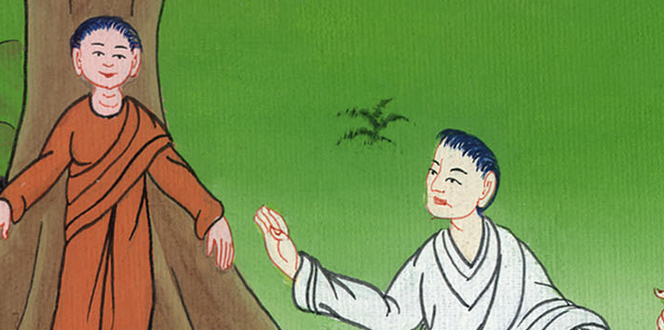
लूका 9:57

Slide 15
58 येशूले भन्नुभयो, “स्यालहरूको बस्ने दूलोहरू छन्। चरा-चुरुङ्गीहरूको बस्ने गुँडहरू छन्। तर मानिसको पुत्रलाई कुनै ठाउँ छैन जहाँ उसले आफ्नो शिर अडाउन सकोस्।”

Slide 16
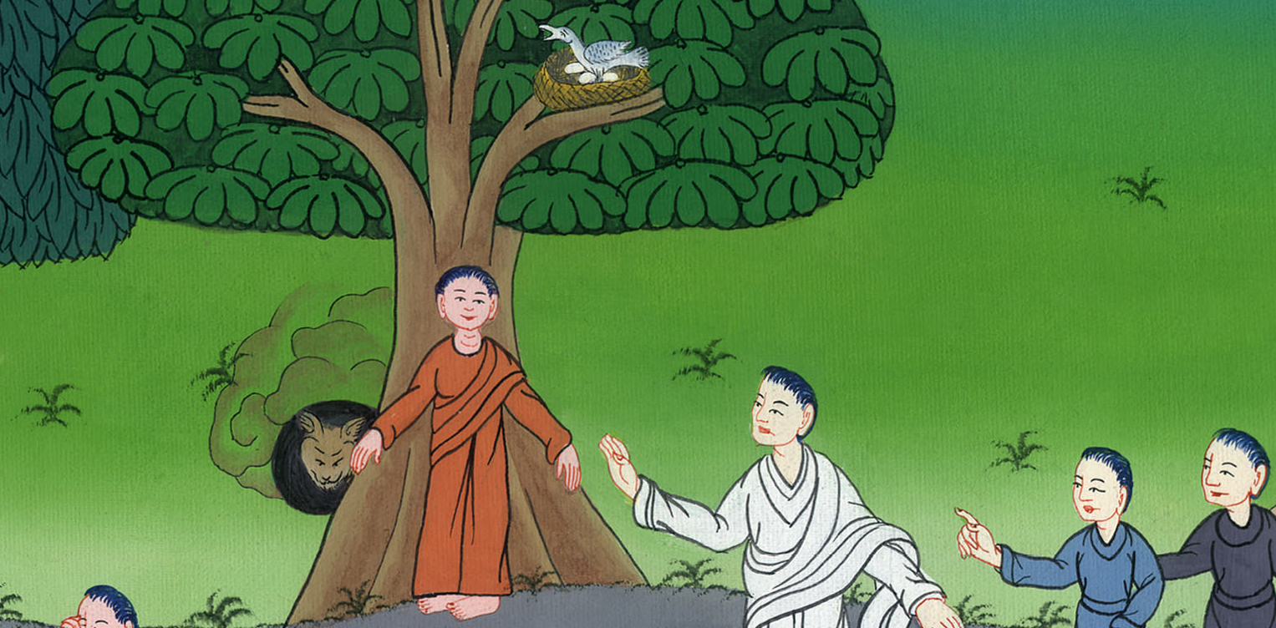
लूका 9:58

Slide 17
59 येशू ले अर्को मानिसलाई भन्नु भयो, “मेरो पछि लाग।“तर त्यो मानिसले भन्यो, “हे प्रभु, पहिले मेरा बाबुलाई गाड्न जान दिनुहोस्।”

Slide 18
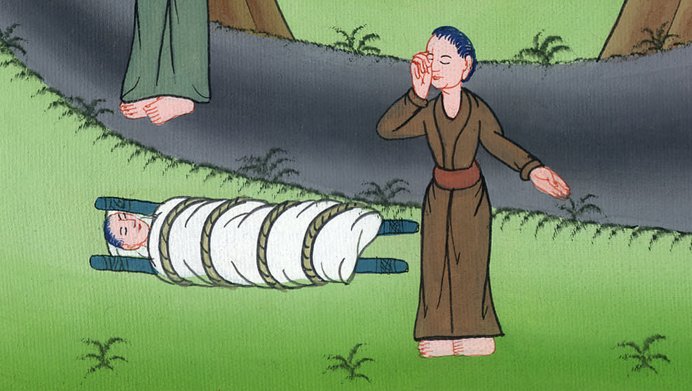
लूका 9:59

Slide 19
60 तर येशूले तिनलाई भन्नुभयो, “मुर्दाहरूलाई आफ्नै मुर्दा मानिस गाडन देऊ। तर तिमी जाऊ अनि परमेश्वरको राज्यको विषयमा प्रचार गर।”

Slide 20
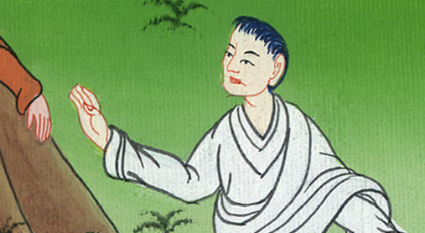
लूका 9:60

Slide 21
61 अर्को मानिसले भने, “प्रभु म तपाईंको पछि लाग्नेछु, तर पहिले मेरो आफन्तहरूबाट बिदा लिन दिनुहोस्।”

Slide 22
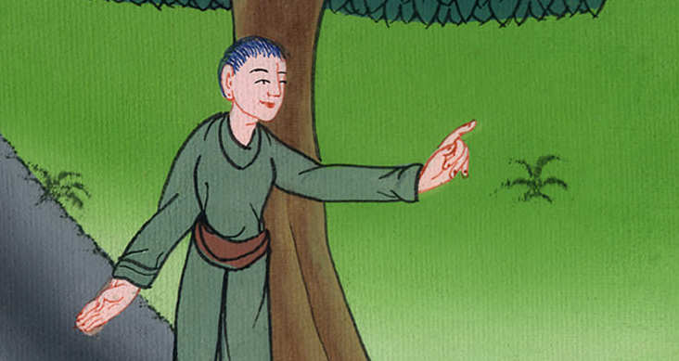
लूका 9:61

Slide 23
62 येशूले भन्नुभयो, “यदि कुनै मानिसले हलोमा हात लगाएर पछिल्तिर हेर्छ भने, त्यो परमेश्वरको राज्यको लायक हुने छैन।”

Slide 24
लूका 9:62

